Slide 1
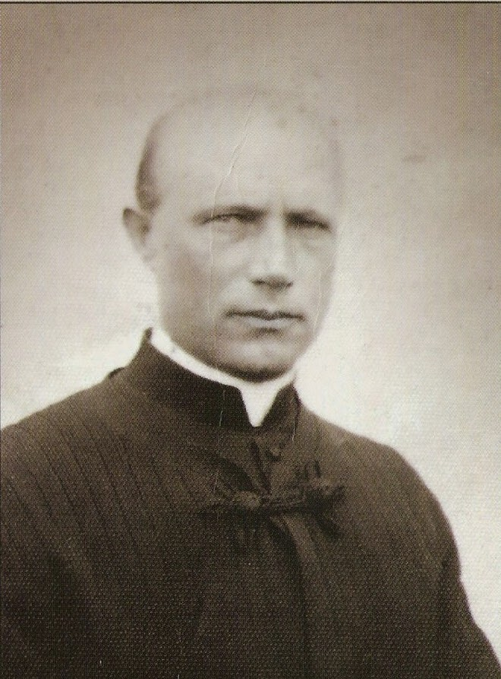
ksiądz Jan Góralik

Slide 2
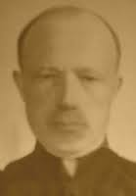
Ks. Jan Góralik (1889-1942) pochodził z miejscowości Chrość koło Krakowa. Od 1911 r. pracował na Żywiecczyźnie. W 1927 r. przybył do Podwilka na Orawie. Dla materialnego wsparcia mieszkańców Orawy założył Kasę Stefczyka, z której powstał późniejszy Bank Spółdzielczy w Jabłonce. Dzięki funduszom z kasy wspierał m.in. rozwój szkolnictwa, biblioteki i ochronę przeciwpożarową. Był szanowany jako kapłan i kaznodzieja. Prowadził kilka stowarzyszeń parafialnych. Od 1935 r. był dziekanem Orawy, a na rok przed wybuchem wojny został wybrany na radnego gminy i powiatu.

Slide 3
DZIECIŃSTWO I LATA SZKOLNE
13 czerwca 1889 roku dom rodziny Góralików mieszkających we wsi Chrość ,,wypełniła radość z nowonarodzonego dziecka . Syn podczas chrztu ,16 czerwca 1889 roku , udzielonego przez ks. Chryzostama Krajgera , w kościele parafialnym w Brzezie , otrzymał imię – Jan . Miał cztery siostry . W 1907 r. ukończył gimnazjum św. Anny w Krakowie .Jan Góralik , utwierdzony o powołaniu prze Boga do kapłaństwa , rozpoczął studia na Wydziale Teologicznym Uniwersytetu Jagielońskiego . Święcenia kapłańskie otrzymał 22 października 1911 r.

Slide 4
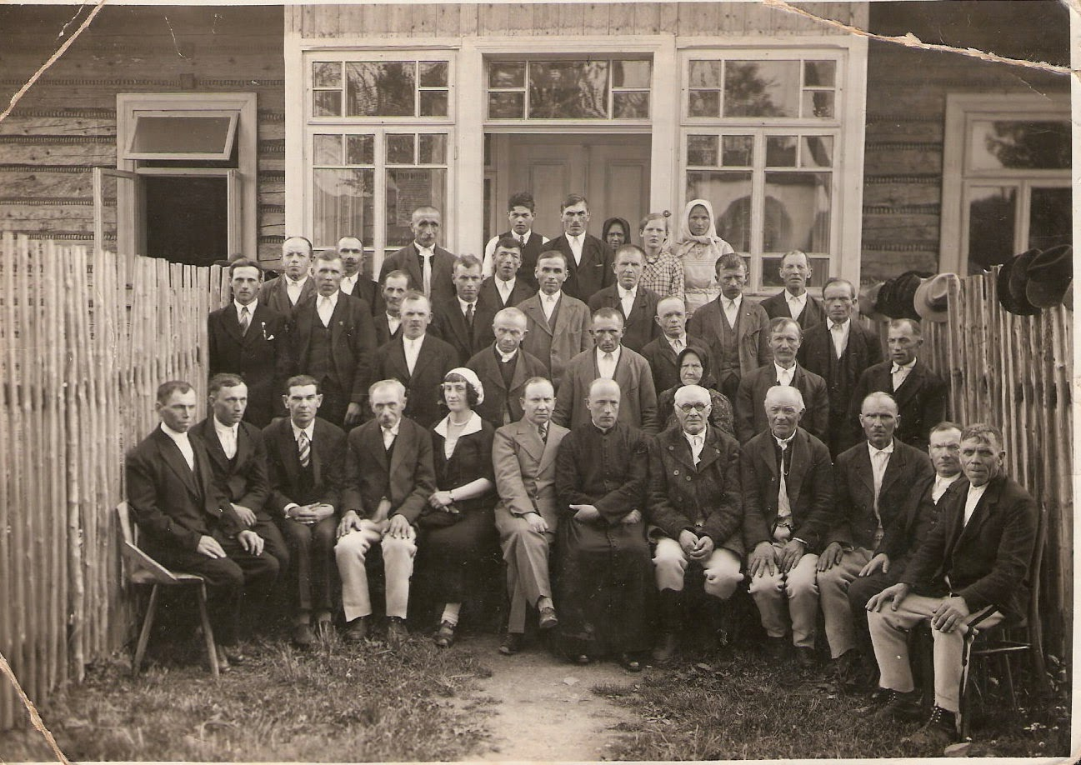
Pierwszym miejscem w które został skierowany młody kapłan była parafia w Rychwałdzie. Dążył do tego by wiara wyznawana przez wiernych nie była tylko rutynowym kultywowaniem tradycji , pragną jej potwierdzenia przykładnym życiem.

Slide 5
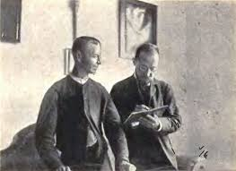
Podjął szeroko zakrajaną działalność społeczno – polityczną , której celem było podniesienie poziomu życia obywateli zarówno na płaszczyźnie materialnej jak i moralnej. Ksiądz Góralik stał się osobą popularną i cenioną .

Slide 6
Dzięki swej niezłomności , wstrzemieżliwości i roztropności skutecznie uniemożliwił wszelkie próby kompromitacji swojej osoby . Okres spędzony w Cięcińskiej parafii (1919-1923) był dla księdza okresem zdobywania nowych umiejętności działacza politycznego ,organizatora . Ksiądz nie bał się trudnych wyzwań i takie też podejmował wśród parafian .

Slide 7
KSIĄDZ GÓRALIK W PODWILKU
Podwilk do którego skierowana księdza Jana Góralika różnił się od miejscowości gdzie wcześniej przebywał . Zważywszy na dotychczasową postawę i osiągnięcia księdza , Kuria Metropolitarna powierzyła mu 21 kwietnia 1927 pełnienie funkcji Administratora w Podwilku , by po niespełna roku mianować go miejscowym proboszczem .

Slide 8
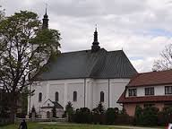
Ksiądz Jan Góralik założył 1 października 1928 r. ,, Kasę Stefczyka ,, ,a w 1930 roku jednostkę Ochotniczej Straży Pożarnej . Starał się także o stworzenie mleczarni udziałowej . Uposażył parafialne biblioteki by Podwilczanie mogli sięgać po właściwe książki . Ksiądz Jan umiał łączyć misję duszpasterską z rolą prekursora kapitalizmu .

Slide 9
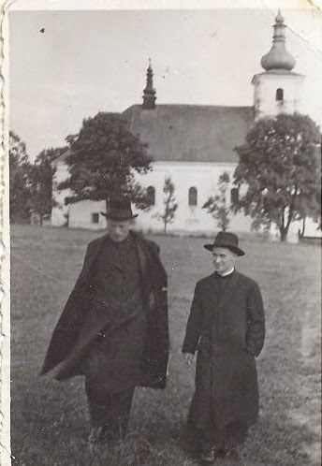
Innego rodzaju wyróżnieniem jest nominacja na dziekana dekanatu Orawskiego ,którą ksiądz Jan otrzymał 10 października 1935 roku

Slide 10
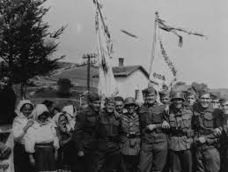
II WOJNA ŚWIATOWA
W latach 1939 - 1945 zginęło blisko trzy tys. osób duchownych, co stanowiło jedną piątą przedwojennego stanu, a ponad trzy i pół tys. przeszło przez obozy koncentracyjne, doznało aresztowań i innych form represji. Jednym z bardziej dramatycznych wydarzeń pierwszych dni II wojny światowej na Orawie było aresztowanie Ks. Jana Góralika i ks. Henryka Hübnera wraz z grupą kilkuset chłopów. Spośród nich wszystkich ks. proboszcz i dziekan Góralik zmarł jako męczennik.

Slide 11
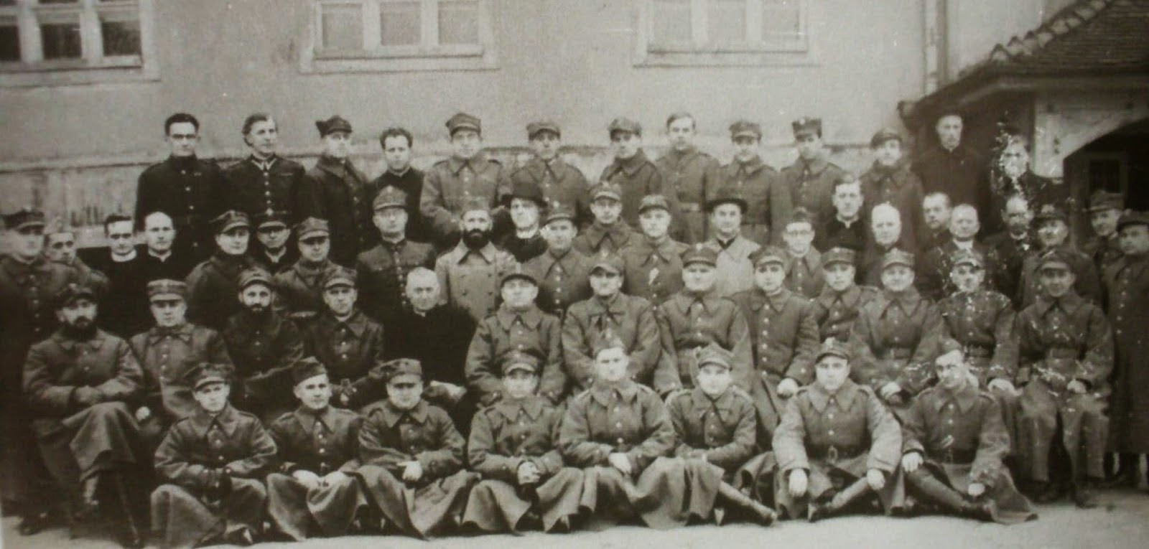
Kapłani w Oflagu IX C w Rotenburgu nad Fuldą - kwiecień 1940. Pierwsi z prawej w ostatnim rzędzie w sutannach: ks. Jan Góralik i ks. Henryk Hübner

Slide 12
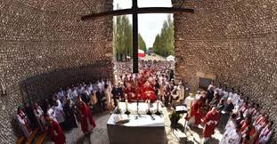
MĘCZEŃSTWO KSIĘDZA
Od 8 grudnia 1939 r. księża z Podwilka przebywali w oflagu w Rottenburgu nad Fuldą. Potem trafili do obozu żołnierskiego w Kaiser-Stainburch a następnie do obozu oficerskiego w Itzehoe w północnych Niemczech nad kanałem Kolińskim. Do Buchenwaldu księża trafili 18 kwietnia 1940 r. Na miejscu uświadomiono ich dokładnie o sytuacji, w jakiej się znaleźli i o tym, że wyjście z obozu prowadzi przez komin. Jednak na mocy specjalnego zarządzenia Oberkomando der Wehrmacht z księży wydzielono specjalną grupę Ehernhaftlinge – „Jeńców honorowych”. Zwrócono księżom zdeponowane wcześniej brewiarze i obok „jedynie” kilkugodzinnej pracy w ciągu dnia zalecono im modlitwę. Mimo iż sytuacja księży była lepsza niż pozostałych więźniów, ich udrękę fizyczną trudno opisać, zmierzyć czy porównywać.

Slide 13
Cierpienie księdza
sami Niemcy ograniczyli zakres obowiązków ks. Góralika do szorowania podłogi i utrzymywania w porządku bloku mieszkalnego. Jednak i ta praca okazała się ponad siły kapłana, który z czasem nie był już w stanie ustać w czasie apelu. I zapewne już na tym etapie zakończyłoby się życie ks. Góralika w jednym z pieców krematoryjnych, gdyby nie wysiłek otaczających go kapłanów, którzy podjęli próbę ratowania życia współwięźnia. Księża gromadząc w warunkach obozowych kilkadziesiąt marek niemieckich, do których dołożyli odmówione sobie margarynę i chleb, przekupili personel obozowego szpitala, w zamian za udostępnienie łóżka i narzędzi do wykonania operacji na cierpiącym ks. Góraliku. Zabieg chirurgiczny przeprowadził potajemnie więzień, przedwojenny czeski lekarz, który bezinteresownie uczestniczył w tym ryzykownym dla siebie przedsięwzięciu. Sama operacja zakończyła się pomyślnie, jednak już po kilku dniach, gdy jeden z lekarzy – SS-man, dowiedział się o potajemnym zabiegu i dalszym pobycie na rewirze polskiego kapłana nakazał go wyrzucić z obiektu. Rozkaz wypełniono dosłownie. Ks. Góralik mając nogi opuchnięte po operacji o własnych siłach nie mógł zrobić kroku. Do baraku na plecach przeniósł go Żyd czeskiego pochodzenia, który skierowany w tym dniu do zamiatania otoczenia budynku szpitalnego, okazał się wybawicielem dla polskiego kapłana.

Slide 14
. Wiosną 1942 r. księżom przebywającym w Buchenwaldzie odebrano prawa „Jeńców honorowych”, skierowano ich do pracy w kamieniołomie. Wskutek wyczerpującej pracy drastycznie pogorszył się stan zdrowia ks. Góralika. Zaczęły coraz bardziej dokuczać żylaki, które stale się powiększały i krwawiły. A on zawsze cierpliwy, nikomu z kolegów się nie skarżył, nie chcąc swoim bólem i kłopotami innym przysparzać troski.

Slide 15
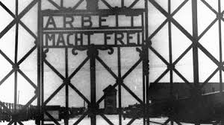
W dojściu do sił umożliwiających lepszą egzystencję, przeszkodził ks. Góralikowi wyjazd do kolejnego obozu. 7 lipca 1942 r. kapłani po podróży w wagonach bydlęcych znaleźli się w Dachau. Tu większość księży skierowano do pracy na „Plantażach”, do których codziennie dochodzono 8 km.

Slide 16
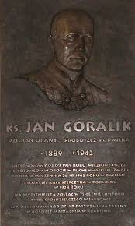
26 października 1942 r. ks. Góralik omdlał podczas pracy na plantażach i wkrótce potem zmarł w obozowym szpitalu.

Slide 17
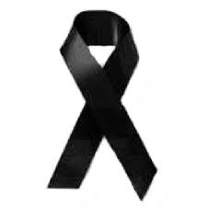
Najpierw aresztowanie a potem śmierć ks. Góralika były ciosem dla najbliższych ale i dla orawskiej społeczności. Ks. Józef Buroń, wspominał, że jego aresztowanie wywołało lament nie do opisania na całej Orawie.

Slide 18
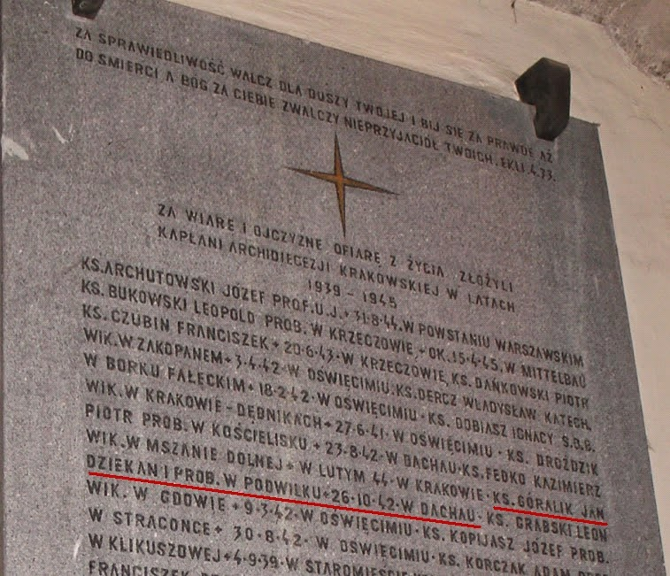
Koniec
Przygotowała :
Gabriela Ślusarczyk

